Slide 1
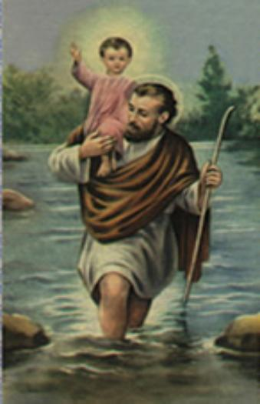
Sfântul Cristofor

Slide 2
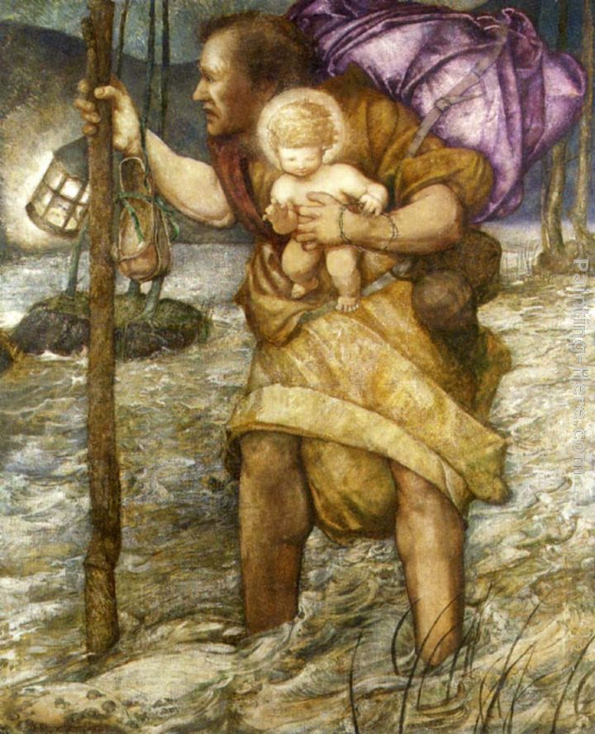
Cine a fost sfântul Cristofor?
Si de ce este important?

Slide 3
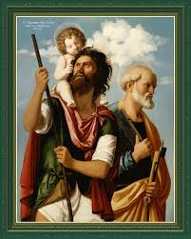
Tradiţia spune că Cristofor a murit la Lycia, pe coasta de sud a Asiei Mici, aproximativ în anul 251. Legat de viaţa lui există mai multe legende. Cea mai răspândită spune că era un bărbat uriaş şi urât, născut dintr-un rege păgân căsătorit cu o creştină, care s-a rugat Fecioarei Maria să aibă un copil.

Slide 4
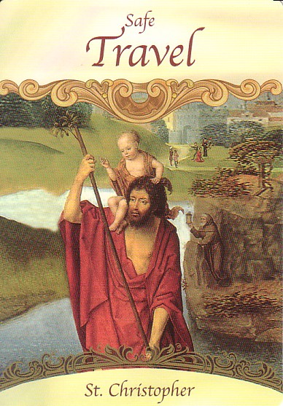
Acest copil, pe numele lui Offerus, la maturitate a lucrat ca şi „cărăuş”, purtând oamenii de pe o parte pe alta a unui râu. (O altă legendă spune că până la botez l-ar fi chemat Reprobus.)

Slide 5
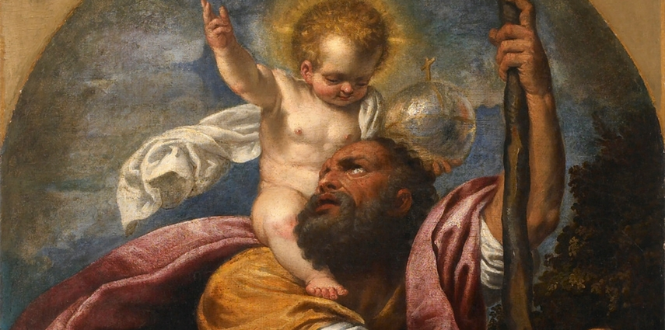
El s-a convertit la creştinism după ce a ascultat învăţăturile unui călugăr pe nume Babylas. Cristofor a crezut că Domnul nostru este cel mai puternic dintre toţi, mai puternic decât orice om, atât de puternic încât şi satana se teme de El.

Slide 6
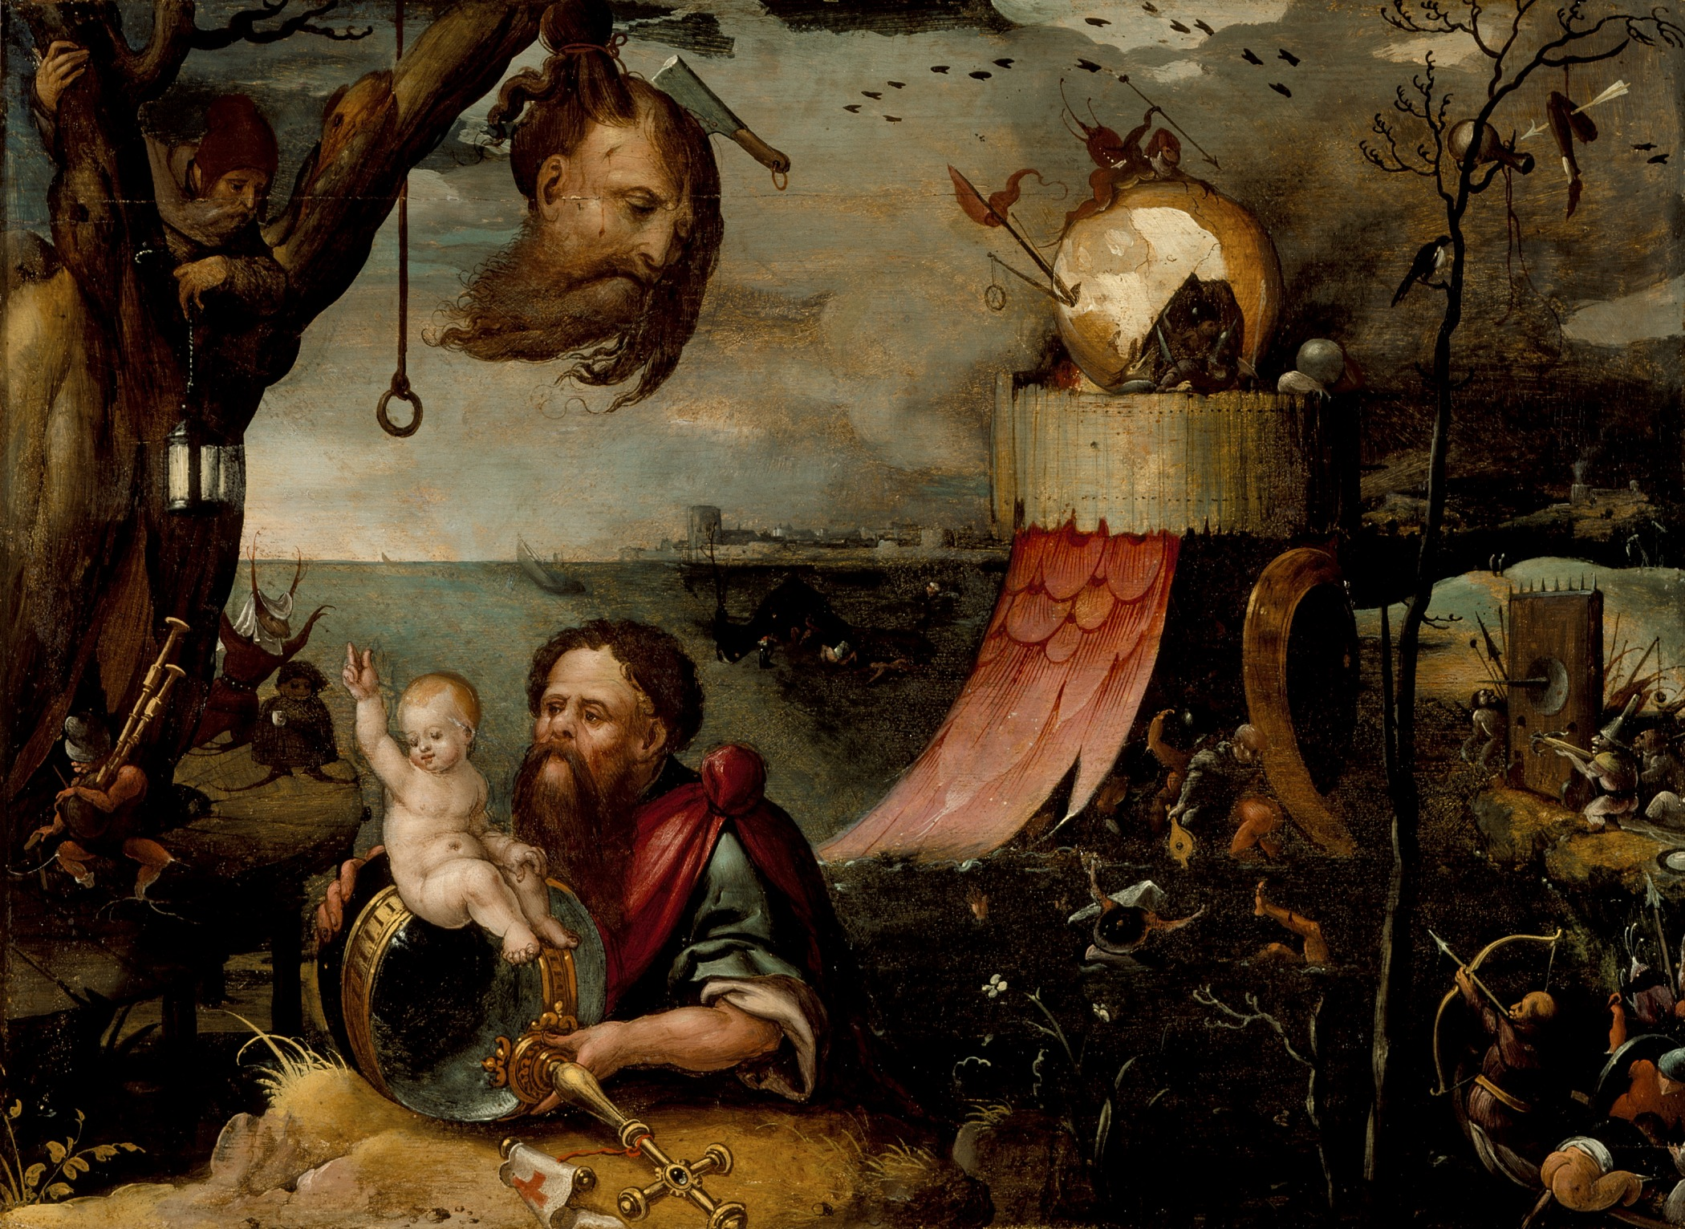
Conform unei legende, într-o zi unul din cei care doreau să treacă râul era un mic copil. L-a luat în spate şi a început să treacă râul, dar cu fiecare pas Cristofor simţea pe umeri o greutate tot mai mare, încât se temea chiar să nu cadă în râu să se înece.

Slide 7
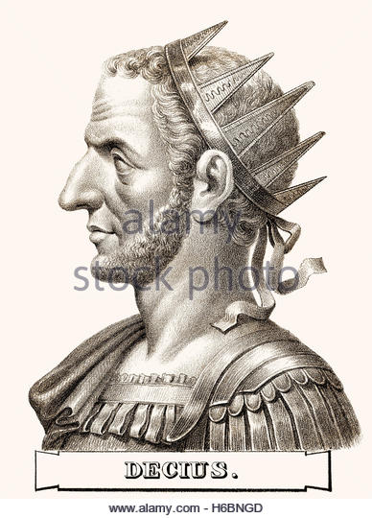
Copilul s-a prezentat apoi ca fiind Isus, iar greutatea mare a explicat-o prin greutatea lumii pe care El o poartă pe umerii săi. Conform martirologiului roman, Cristofor ar fi murit ca martir în timpul persecuţiei împăratului Decius, fiind străpuns de săgeţi după ce nu a murit în foc.

Slide 8
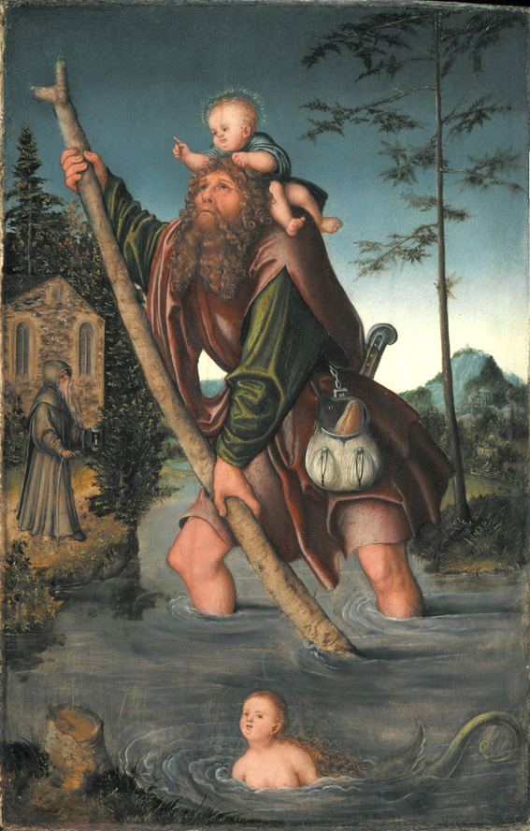
Numele de Cristofor înseamnă „purtător de Cristos”. El este sfântul patron al călătorilor, în special al celor ce merg cu mașina. Popularitatea sa a crescut în Evul Mediu. Există însă dovezi ce indică devoţiuni la Sf. Cristofor cu mult înainte: Sf. Remigius de Rheims a fost îngropat în 532 într-o biserică închinată Sf. Cristofor; Papa Grigore cel Mare (+ 604) menționează în scrisorile sale o mănăstire închinată acestui sfânt; iar breviarul mozarabic şi misalul Sf. Izidor de Sevillia (+ 636) au oficii speciale dedicate sfântului Cristofor.

Slide 9
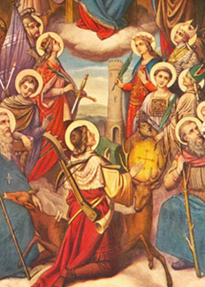
Sf. Cristofor este în mod special venerat în sudul Germaniei, în Austria şi în nordul Italiei (care au fost parte a imperiului austriac până după primul război mondial), deoarece era unul dintre cei „14 ajutători”, un grup de sfinţi invocaţi încă din secolul al XII-lea în aceste zone,

Slide 10
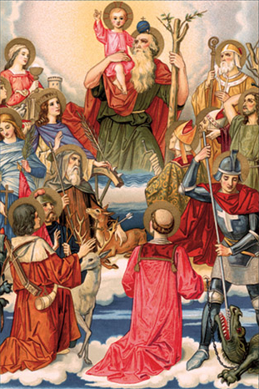
grup menţionat în calendar la 8 august: Sf. Denis de Paris (patron împotriva durerilor de cap şi rabiei); Sf. Erasmus sau Elmo (împotriva colicilor şi crampelor); Sf. Blaise (împotriva bolilor de gât); Sf. Barbara (împotriva fulgerelor, focului, exploziilor, morţilor neprevăzute); Sf. Margareta (împotriva posesiunilor şi pentru gravide); Sf. Caterina de Alexandria (patroana filozofilor şi studenţilor, şi a rotarilor);

Slide 11
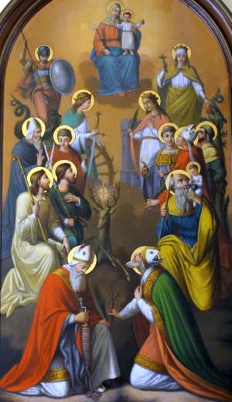
Sf. George (protectorul soldaţilor); Ss Achatius şi Eustace (ai vânătorilor); Sf. Pantaleon (împotriva tuberculozei); Sf. Giles (împotriva epilepsiei, nebuniei şi sterilităţii); Sf. Cyriac (împotriva posesiunilor demonice); Sf. Vitus (împotriva epilepsiei) şi Sf. Cristofor (patronul călătorilor). Dominicanii germani au promovat această veneraţie a celor 14 sfinţi în special în biserica Sf. Blaise din Regensburg (1320).

Slide 12
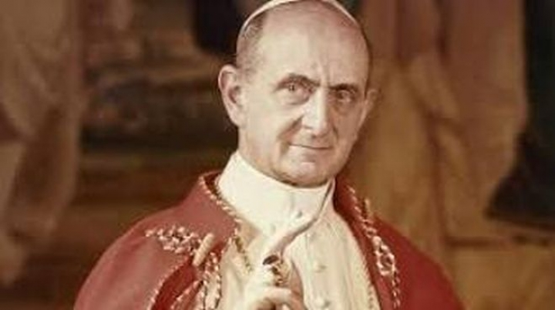
Unii cred că Cristofor nu ar mai fi astăzi considerat ca sfânt. Confuzia a apărut după revizuirea calendarului liturgic de către Papa Paul al VI-lea, calendar în care sunt indicate zilele de sărbătoare ale sfinţilor care sunt comemoraţi la Liturghie. Datorită numărului mare de astfel de sărbători, acumulate de-a lungul secolelor,

Slide 13
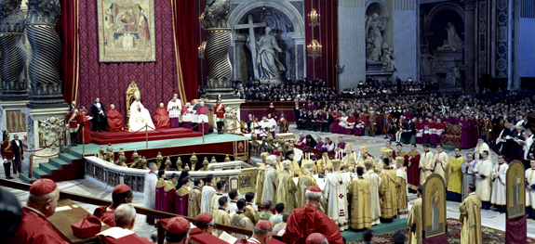
Conciliul Vatican II, în constituţia despre liturgie, propune: „Pentru ca sărbătorile sfinţilor să nu fie puse mai presus de sărbătorile care celebrează misterele mântuirii, multe din ele vor fi lăsate să se celebreze la nivel de Biserică locală, naţiune sau familie călugărească; vor fi extinse la Biserica întreagă numai acelea care comemorează sfinţi de importanţă cu adevărat universală” (nr. 111).

Slide 14
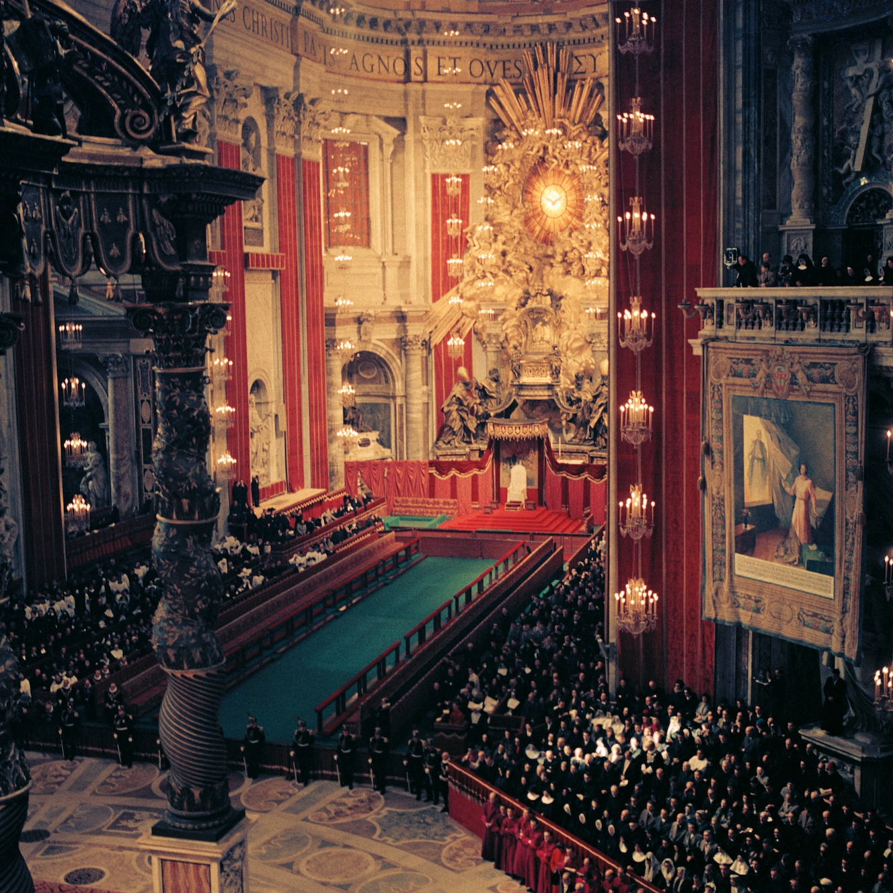
Datorită acestei prevederi, o comisie specială a examinat calendarul şi i-a scos pe sfinţii a căror existență istorică se bazează mai mult pe tradiţie, decât pe fapte dovedibile, şi totodată a schimbat zilele de sărbătorire a sfinţilor pentru a coincide cu ziua morţii lor (a naşterii la Cer); de asemenea au fost adăugaţi sfinţii recenţi canonizaţi, care aveau semnificaţie universală.

Slide 15
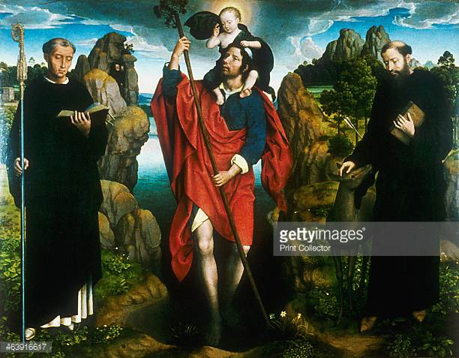
Mai mult, Conferinţele Episcopale din fiecare naţiune au primit dreptul de a adăuga sfinţi care au relevanţă naţională, locală. Dar în nici un caz Biserica Catolică nu la „de-canonizat” pe Sf. Cristofor sau pe vreun alt sfânt, în ciuda lipsei de dovezi istorice despre vieţile lor. Sf. Cristofor este încă demn de devoţiunea şi rugăciunile noastre, şi trebuie să ţinem minte că noi toţi suntem chemaţi să fim „purtători de Cristos”.

Slide 16
Sfârsit

